Slide 1
XSS(Cross Site Scripting)
YUJUNG CHOI
Department of Computer Science & Engineering
Incheon National University

Slide 2
1. Cross Site Scripting(XSS)

Slide 3
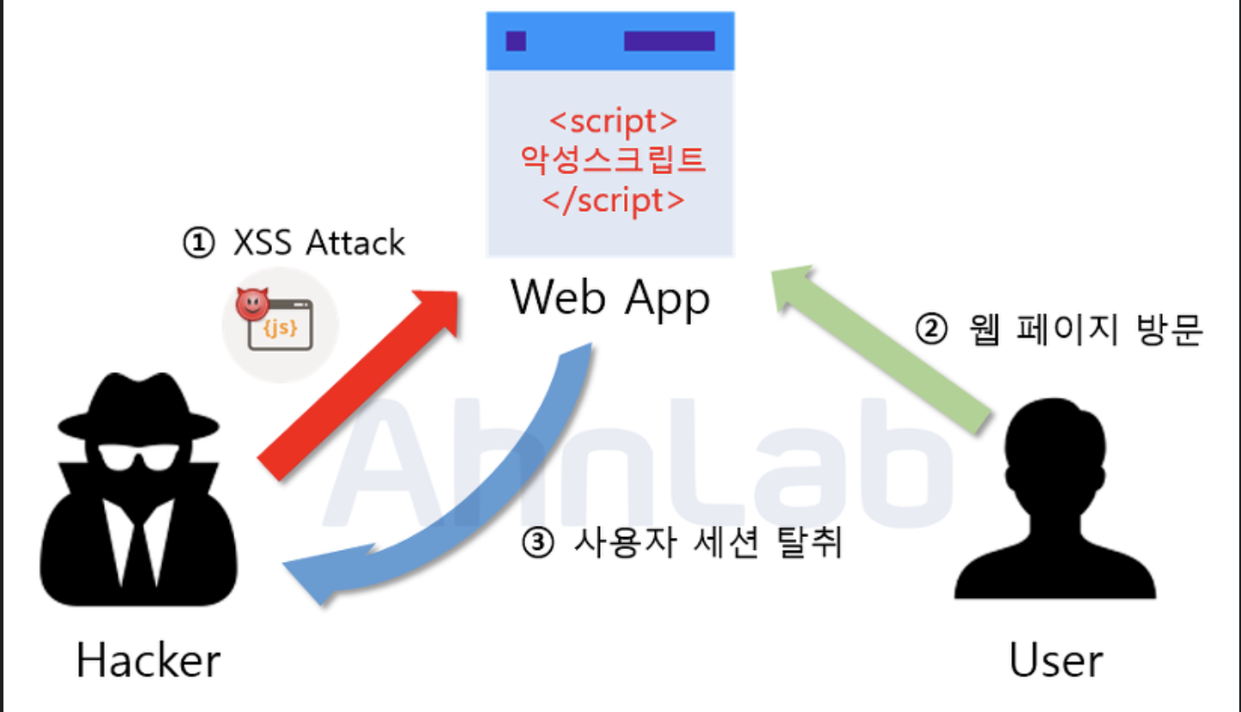
What is XSS?
악의적인 스크립트 코드를 웹 애플리케이션에 삽입한 후 웹 사용자의 웹 브라우저에서 해당코드가 실행되도록 만드는 공격
공격자는 해당 취약점을 통해 세션 정보를 탈취하고 해당 계정으로 기능을 수행
Notes:
크로스 사이트 스크립팅 공격이 다른 웹공격과의 차이점은 서버의 취약점을 이용하여 서버를 공격하는 것이 아니고, 클라이언트를 공격한다는 점에서 차이가 있다.

Slide 4
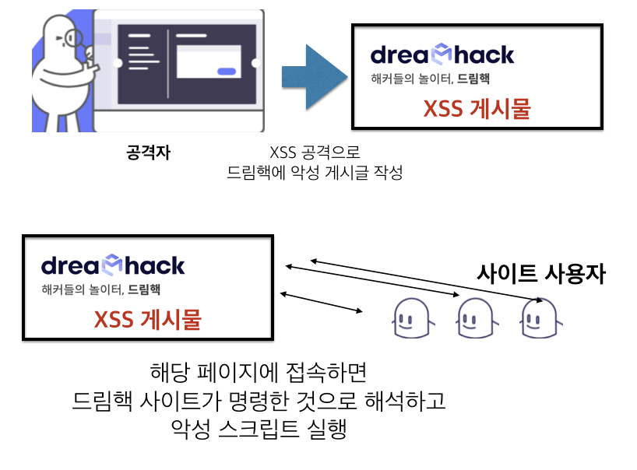

Slide 5
2. XSS 종류

Slide 6
코드가 실행되는 단계?
기본적으로 XSS는 삽입한 코드가 언제 실행되는지에 따라 구분한다.
Stored XSS | XSS에 사용되는 악성 스크립트가 서버에 저장되고 서버의 응답에 담겨오는 XSS
Reflected XSS | XSS에 사용되는 악성 스크립트가 URL에 삽입되고 서버의 응답에 담겨오는 XSS
DOM-based XSS | XSS에 사용되는 악성 스크립트가 URL Fragment에 삽입되는 XSS * Fragment는 서버 요청/응답에 포함되지 않습니다.

Slide 7
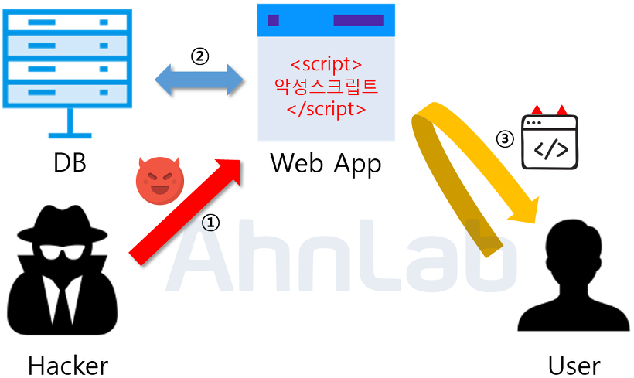
Stored XSS
Stored XSS는 서버의 데이터베이스 또는 파일 등의 형태로 저장된 악성 스크립트를 조회할 때 발생하는 XSS
대표적으로 게시물에 악성 스크립트를 포함해 업로드하는 방식이 있음
스크립트 코드 저장
방명록 스크립트 접속
스크립트 코드 전달
방명록 스크립트 삽입
4
세션 쿠키 배달이요

Slide 8
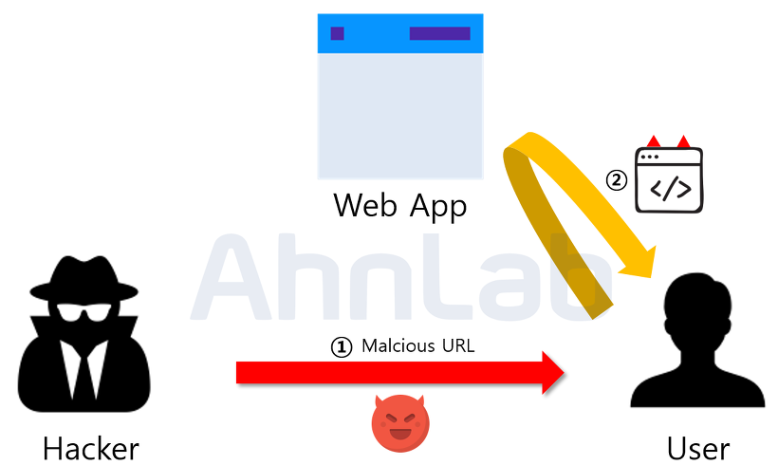
Reflected XSS
Reflected XSS는 서버가 악성 스크립트가 담긴 요청을 출력할 때 발생
대표적으로 게시판 서비스에서 작성된 게시물을 조회하기 위한 검색창에서 스크립트를 포함해 검색하는 방식이 있음
이용자가 게시물을 검색하면 서버에서는 검색 결과를 이용자에게 반환, 검색 문자열에 악성 스크립트가 포함되어 있다면 Reflected XSS가 발생
스크립트 코드가 삽입된 요청 전송
스크립트 코드 전달
스크립트 실행
피싱
클릭
3
세션 쿠키 배달이요
Notes:
Reflected XSS는 Stored XSS와는 다르게 URL과 같은 이용자의 요청에 의해 발생합니다. 따라서 공격을 위해서는 다른 이용자를 악성 스크립트가 포함된 링크에 접속하도록 유도해야 합니다. 이용자에게 링크를 직접 전달하는 방법은 악성 스크립트 포함 여부를 이용자가 눈치챌 수 있기 때문에 주로 Click Jacking 또는 Open Redirect 등 다른 취약점과 연계하여 사용합니다.

Slide 9
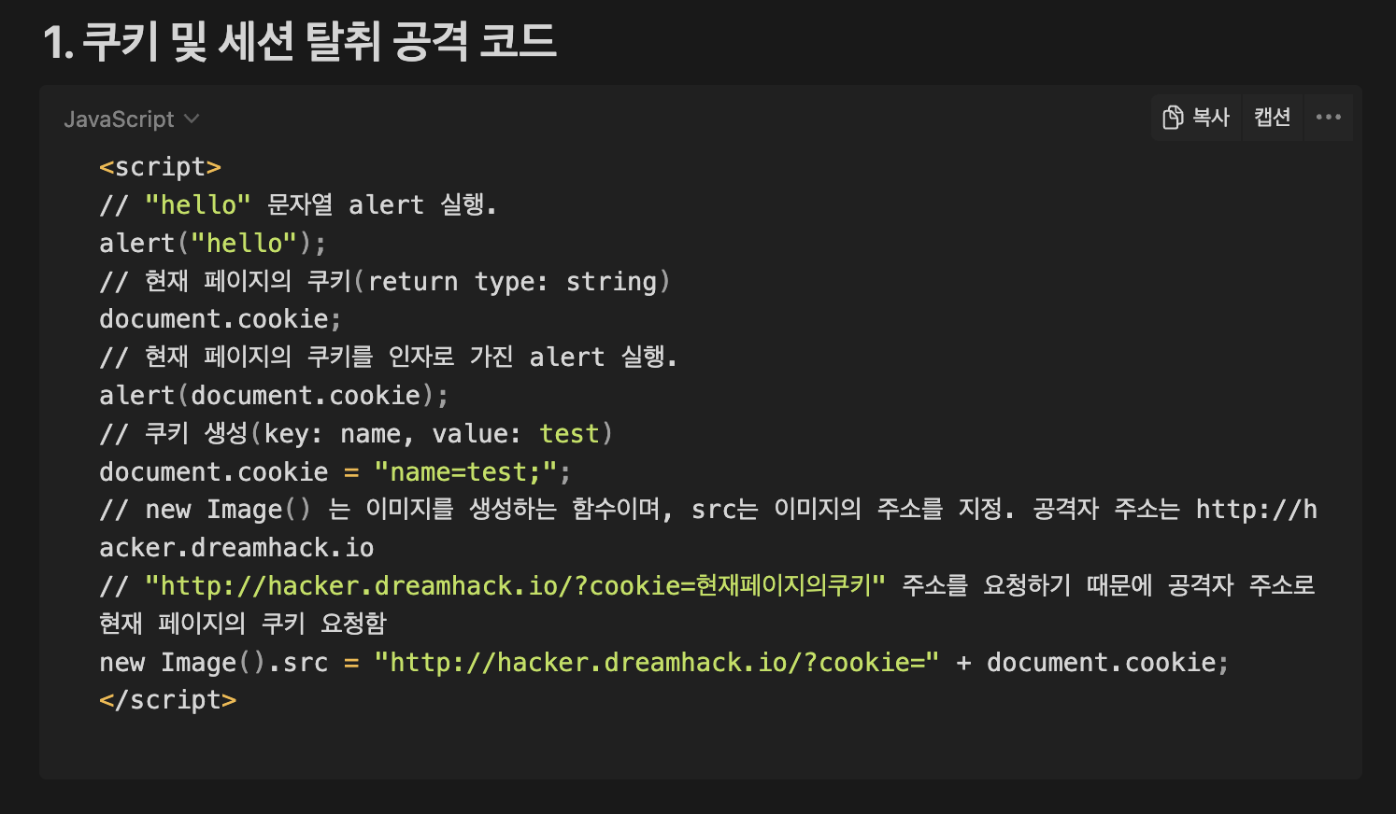
XSS Example
JS 를 이용한 XSS 공격 예시
1. 쿠키 및 세션 탈취 공격 코드
2. 페이지 변조 공격 코드
3. 위치 이동 공격 코드

Slide 10
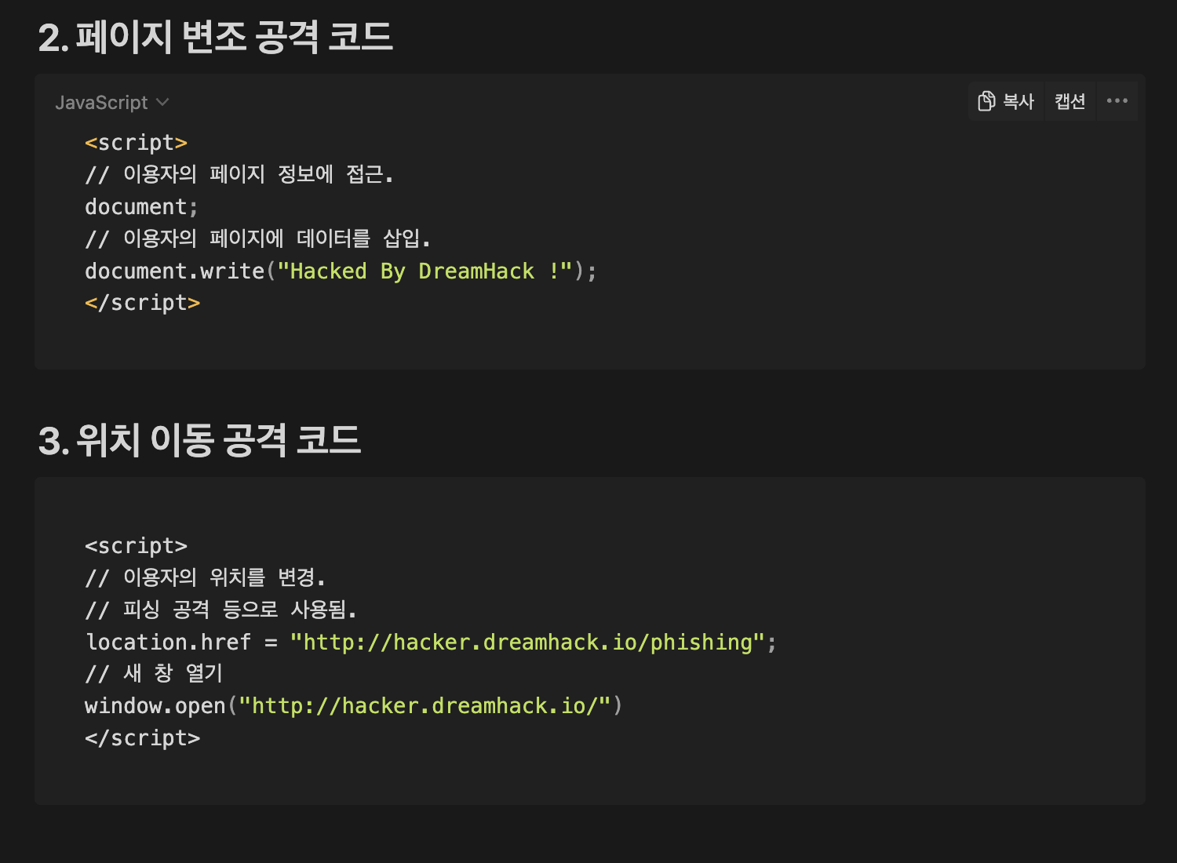
XSS Example

Slide 11
3. 실습

Slide 12
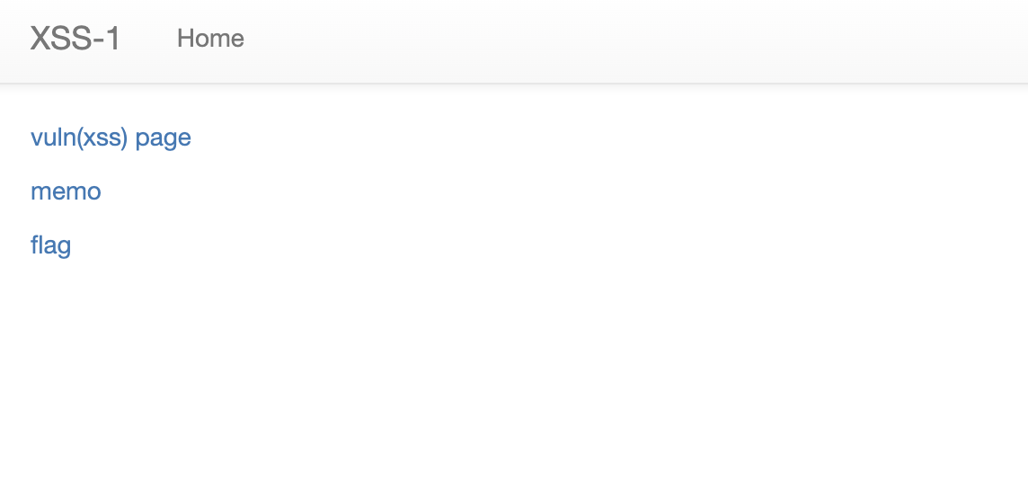
DreamHack xss-1
문제 설명
여러 기능과 입력받은 URL을 확인하는 봇이 구현된 서비스입니다. XSS 취약점을 이용해 플래그를 획득하세요.
플래그는 flag.txt, FLAG 변수에 있습니다.

Slide 13
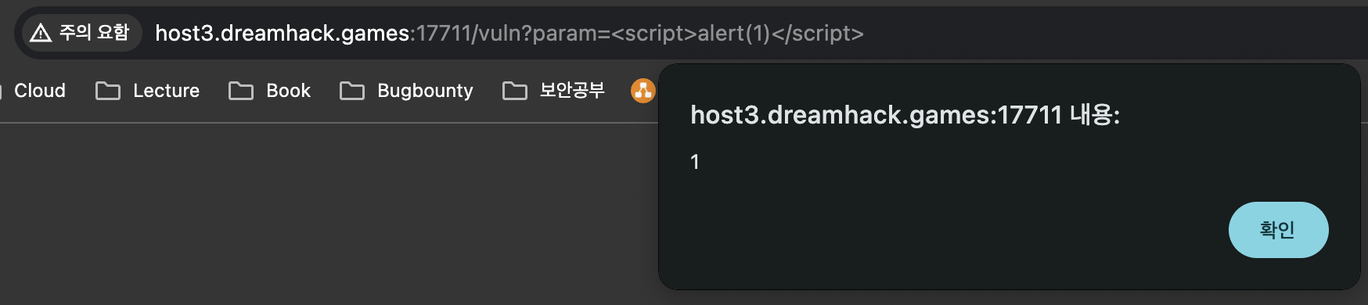
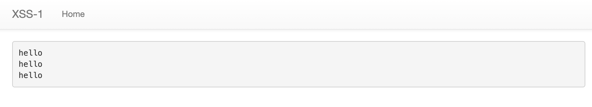
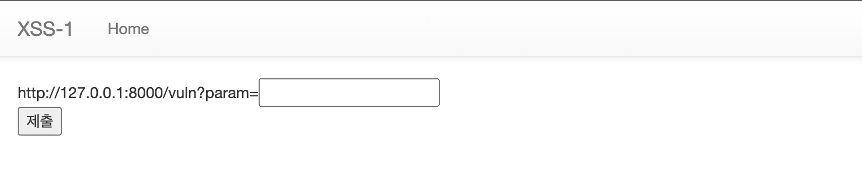
DreamHack xss-1

Slide 14
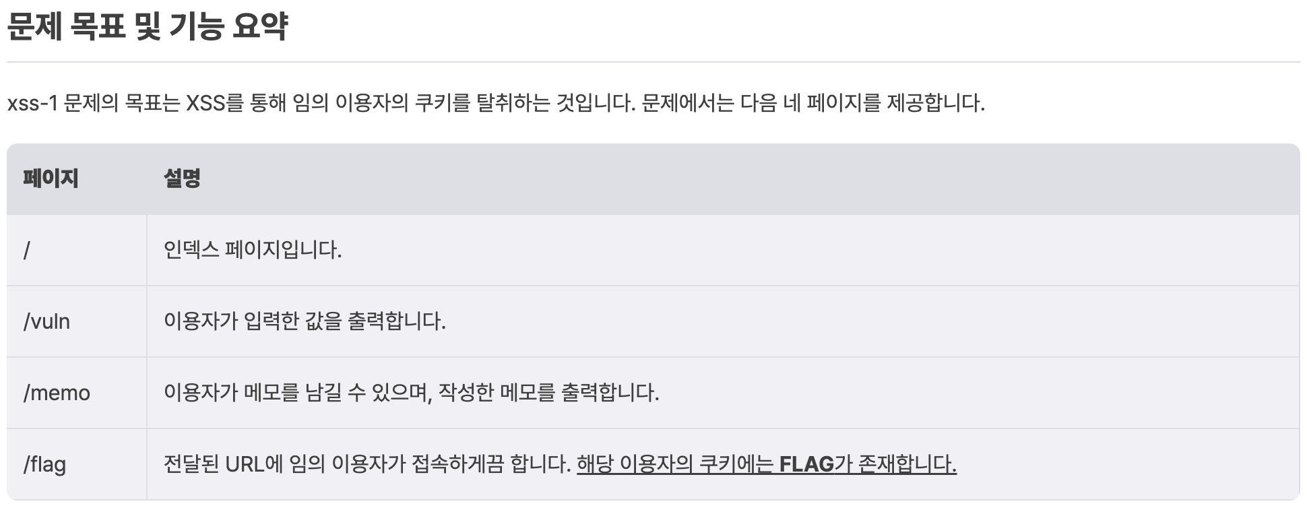
배경지식
본 문제는 파이썬 Flask 프레임워크를 통해 구현
해당 문제는 XSS를 통해 다른 이용자의 쿠키를 탈취해야 하기 때문에, 다른 이용자가 방문하는 시나리오가 필요
이러한 기능은 셀레늄 (Selenium)을 통해 구현

Slide 15
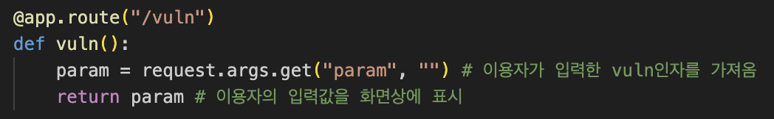
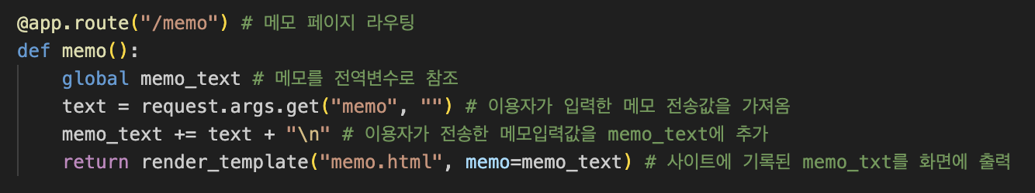
웹 서비스 분석
/vuln
이용자가 전달한 param 값을 출력함
/memo
이용자가 전달한 memo 파라미터 값을 render_template 함수를 통해 기록하고 출력

Slide 16
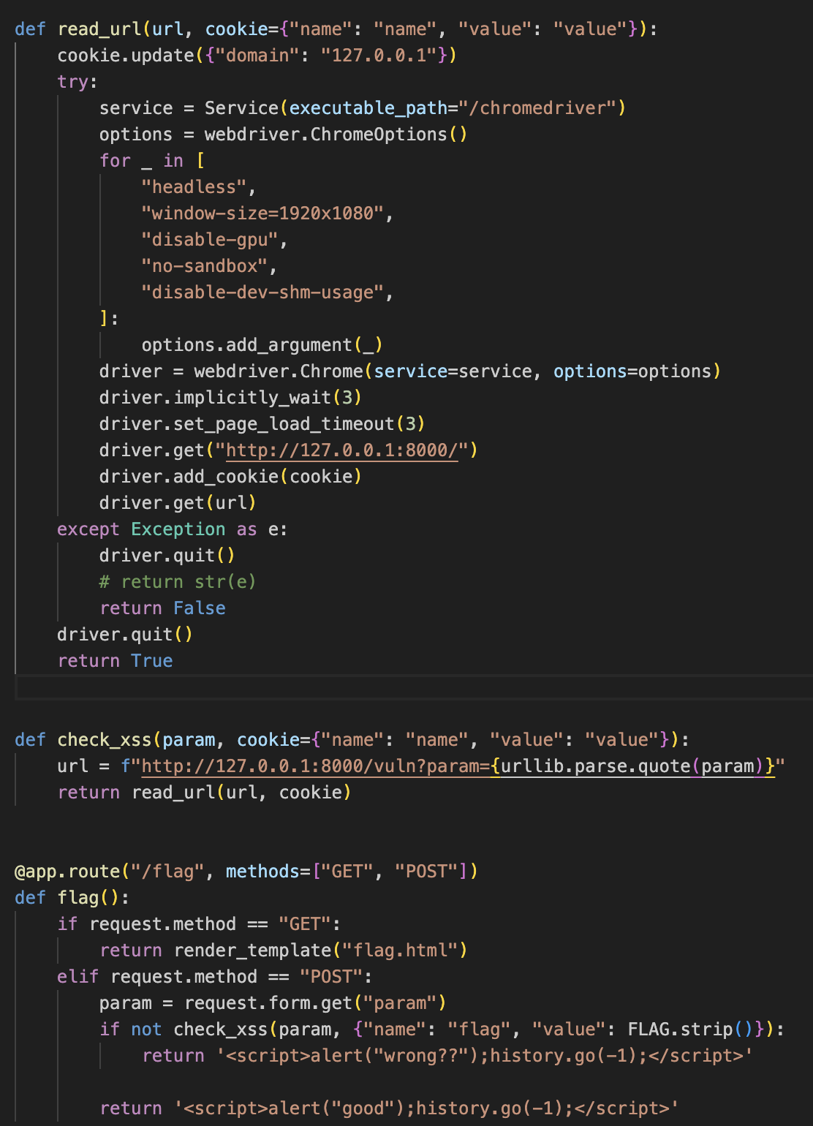
웹 서비스 분석
/flag
GET
이용자에게 URL을 입력받는 페이지를 제공
POST
params 파라미터에 값과 쿠키에 FLAG를 포함해 check_xss 함수를 호출
check_xss는 read_url 함수를 호출해 vuln 엔드포인트에 접속합니다.

Slide 17
취약점 분석
vuln과 memo 엔드포인트는 이용자의 입력값을 페이지에 출력함
memo는 `render_template` 함수를 사용해 memo.html을 출력
render_template함수는 전달된 템플릿 변수를 기록할 때 HTML 엔티티코드로 변환해 저장하기 때문에 XSS가 발생하지 않음
vuln은 이용자가 입력한 값을 페이지에 그대로 출력하기 때문에 XSS가 발생함

Slide 18
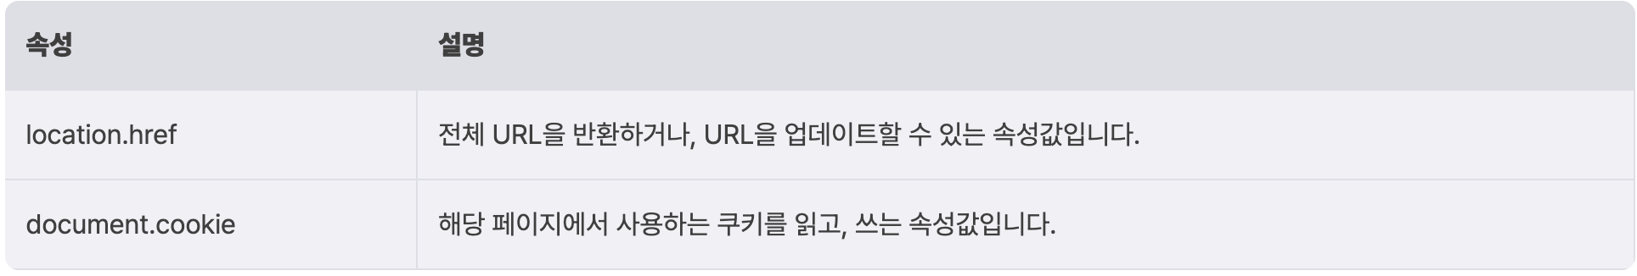
익스플로잇
/vuln 엔드포인트에서 발생하는 XSS 취약점을 통해 임의 이용자의 쿠키를 탈취해야함
탈취한 쿠키를 전달받기 위해서는 외부에서 접근 가능한 웹 서버를 사용하거나 문제에서 제공하는 memo 엔드포인트를 사용할 수 있음

Slide 19
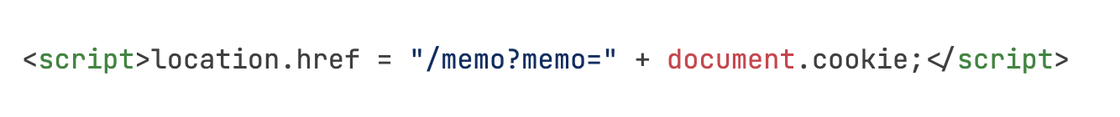
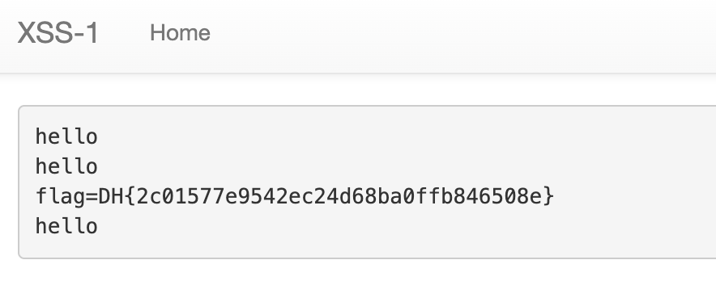
memo 페이지 사용
flag 엔드포인트에서 다음과 같은 익스플로잇 코드를 입력하면, memo 엔드포인트에서 임의 이용자의 쿠키 정보를 확인할 수 있음

Slide 20
DreamHack xss-2
XSS-2의 vuln 페이지는 기존의 XSS-1 문제와는 다르게 구성되어 있음
get으로 사용자가 입력한 param을 바로 return 하는 형태가 아니라, render_template 함수를 사용하고 있다는 것
render_template 함수를 사용하면, 전달된 템플릿 변수가 기록될 때 HTML 엔티티코드로 변환해 저장되기 때문에 XSS가 발생하지 않음
즉, 이용자가 입력한 값을 페이지에 그대로 출력하지 않음
그래서 XSS-2의 vuln 페이지에서는 param에 <script>alert(1)</script> 를 입력하더라도 XSS가 발생하지 않는다는 것을 확인할 수 있음

Slide 21
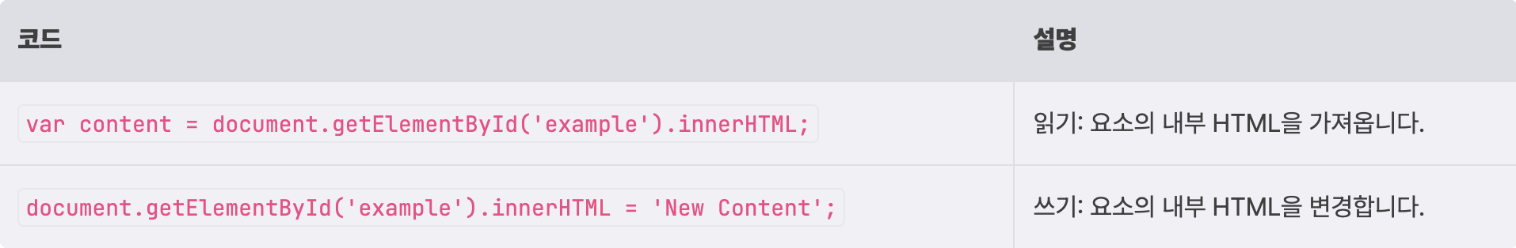
취약점 분석
이전과는 다르게, vuln 페이지에 존재하는 innerHTML 을 통해 <script> 태그로 XSS를 발생시킬 수 없는 상황
이때 innerHTML은 웹 개발에서 사용하는 DOM (Document Object Model)의 속성 중 하나
HTML 문서의 구조나 내용을 프로그래밍적으로 조작하고자 할 때 Javascript를 통해 DOM을 사용함
innerHTML을 사용하면 요소의 내부 HTML을 문자열로 읽거나 설정할 수 있음. 이렇게 이용자 입력을 바탕으로 innerHTML을 설정했을 때 XSS 공격에 취약할 수 있으므로 주의가 필요

Slide 22
vuln.html
현재 페이지의 URL 쿼리 문자열에서 param 파라미터의 값을 추출하고, 해당 값을 페이지 내의 vuln 이라는 ID를 가진 요소의 내부 HTML로 설정하는 코드
innerHTML을 통해 사용자가 URL의 param 쿼리 파라미터를 조작하여 웹 페이지의 내용을 변경할 수 있게 한다는 점에서 취약함을 알 수 있음

Slide 23
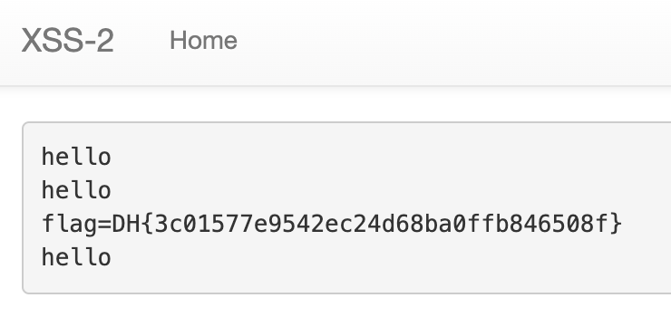
익스플로잇
문제를 해결하기 위해서는 vuln.html에서 발생하는 XSS 취약점을 통해 임의 이용자의 쿠키를 탈취해야 함
<img src> tag를 이용하여 코드를 작성해볼 수 있음
onerror 속성은 이미지 로드가 실패했을 때 실행될 자바스크립트 코드를 정의합니다.

Slide 24


동작 시각화
<img src=“xss-2” onerror=“~
vuln.html
img error
location.href=‘/memo?memo’=+document.cookie

